Slide 1
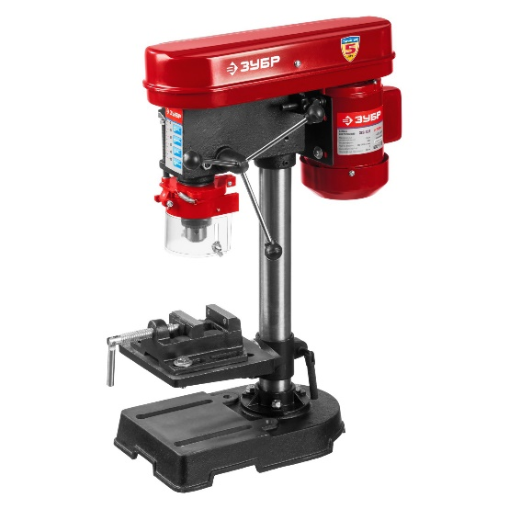
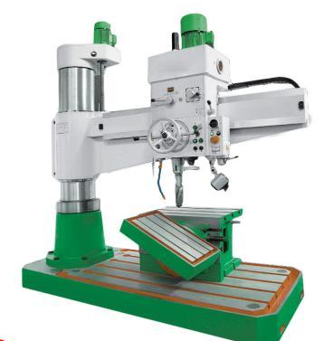
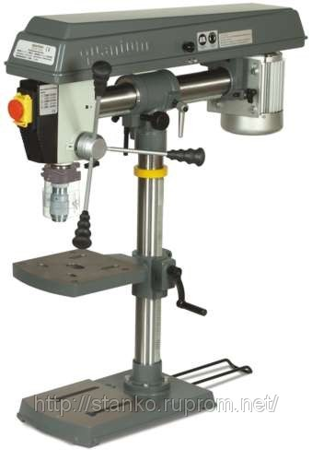
Министерство образования и науки Республики Казахстан
Управление образования ВКО
КГКП «Восточно-Казахстанский технологический колледж»
Тема урока: Наладка сверлильных станков
Преподаватель: Ожаров Д.М.
г. Семей 2021 г.

Slide 2
Цель урока:
Образовательная: Изучить методы наладки сверлильных станков на обработку различных деталей
Воспитательная: Воспитать бережное отношение к инструментам и станкам.
Развивающая: формировать и развить практические умения и навыки при работе и обслуживании металлорежущих станков

Slide 3
Сверлильный станок - станок для обработки отверстий в сплошном материале со снятием стружки.
Различают следующие типы сверлильных станков:
вертикально-сверлильные;
горизонтально-сверлильные;
центровальные;
полуавтоматы одношпиндельные;
полуавтоматы многошпиндельные;
радиально-сверлильные;
сверлильные станки с ЧПУ.

Slide 4
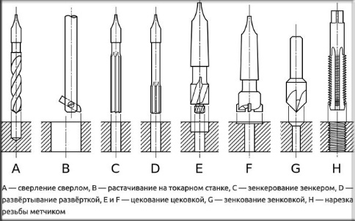
На сверлильном станке производят различные виды обработки отверстий:

Slide 5
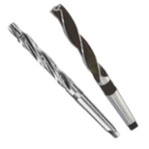
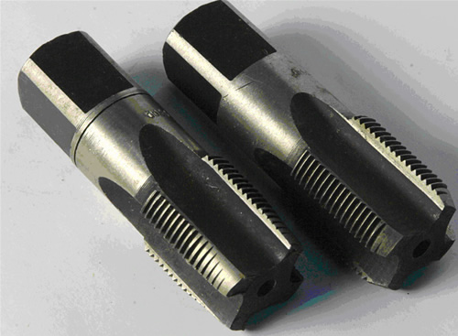
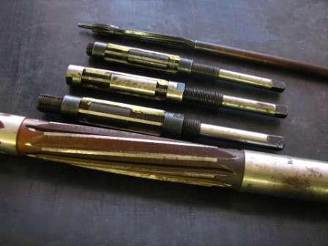
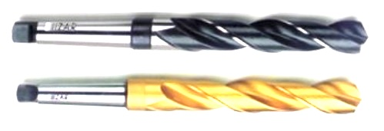
Применяя специальные приспособления и инструменты, на сверлильных станках можно растачивать отверстия, вырезать отверстия большого диаметра в листовом материале, притирать точные отверстия и т. д.
Сверлильные станки используют в механических, сборочных, ремонтных и инструментальных цехах машиностроительных заводов, а также в ремонтных мастерских, обслуживающих транспорт, стройки, сельское хозяйство.
На станках сверлильной группы обработка отверстий производится:
сверлами, зенкерами, развертками, нарезание резьбы — метчиками.

Slide 6
Наладка
Наладка технологического оборудования
Первоначальная наладка
непосредственно после сборки па заводе—изготовителе оборудования
на заводе-потребителе
(у заказчика)
после его монтажа
Текущая наладка (подналадка)
осуществляется в процессе эксплуатации технологического оборудования, когда происходит изменение наладочного размера по времени.

Slide 7
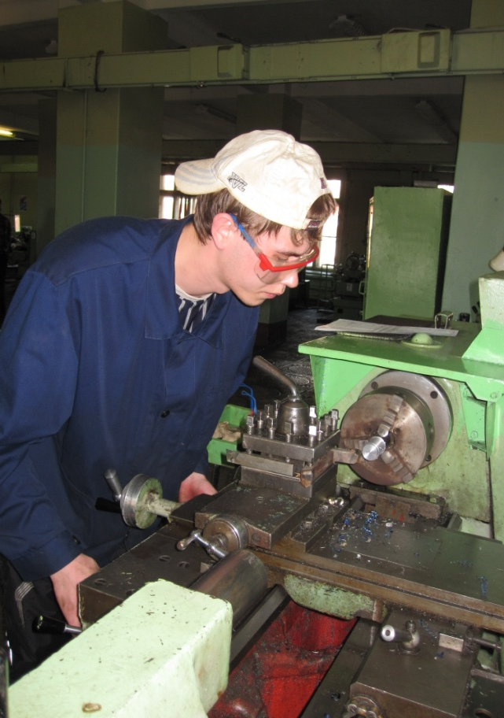
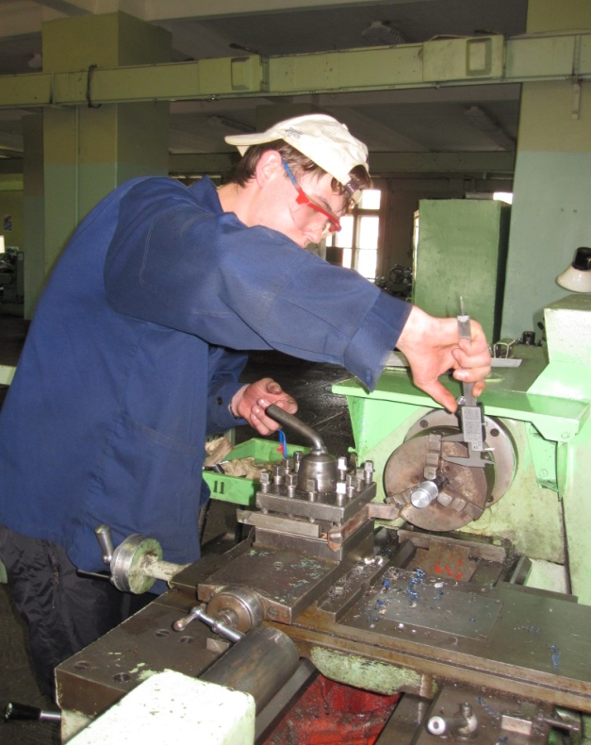
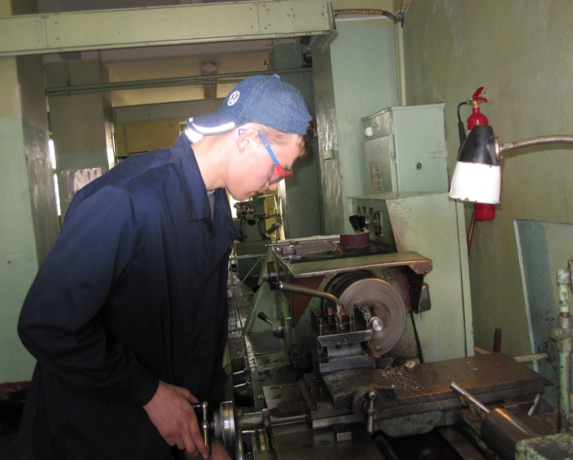
Наладка
Настройка
Совокупность операций по подготовке и регулированию станка, включающих настройку кинематических цепей, установку и регулирование приспособлений, инструментов, необходимые для обработки деталей.
Регулирование параметров машины в связи с изменением режима работы в период эксплуатации.

Slide 8
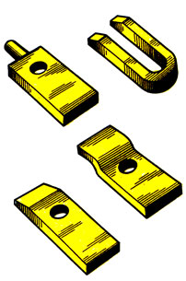
Установка и крепление деталей для сверления
Для обеспечения точности при сверлении все детали, за исключением очень тяжелых, прочно закрепляют к столу сверлильного ставка. Для установки и закрепления обрабатываемых деталей на столе сверлильного станка применяются различные приспособления, наиболее распространенными из них являются: прихваты с болтами, тиски машинные (винтовые, эксцентриковые и пневматические), призмы, упоры, угольники, кондукторы, специальные приспособления и др.
Крепежные прихваты применяют четырех видов: пальцевые, вилкообразные, плиточные и изогнутые (рис. 1). Для надежного крепления небольших деталей достаточно одного прихвата, а для больших деталей требуется два или несколько прихватов.
Рис. 1. Крепежные прихваты

Slide 9
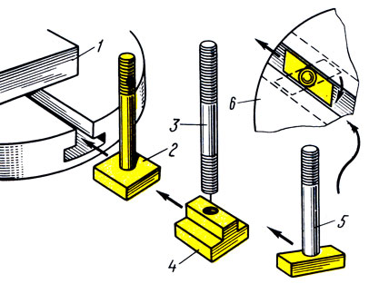
Установка и крепление деталей для сверления
Крепежные болты. В столах всех сверлильных станков имеются Т-образные пазы. В эти пазы вставляют болты для крепления разных приспособлений (рис. 2).
При различных работах применяют болты разных видов. Для обычного крепления применяют болты с квадратной головкой 2, которые вставляют с конца Т-образного паза. Болты с Т-образной головкой удобны. Их можно вставлять в любое место паза, а затем повернуть на 90°. Этот вид болтов особенно удобен, когда необходимо закрепить внутреннюю часть детали 7, которую в противном случае пришлось бы поднять над болтом. Иногда предпочитают применять Т-образную головку 4 с нарезанным отверстием, потому что, вывернув шпильку 3, можно легко передвинуть головку 5 на нужное место.
Набор нескольких таких головок и шпилек различной длины избавляет от необходимости иметь набор различных видов болтов разных диаметров
Рис. 2. Крепежные болты: 1 - деталь, 2 - болт с квадратной головкой, 3 - шпилька, 4 - Т-образная головка шпильки, 5 - Т-образная головка болта, 6 - вид сверху на болт с Т-образной головкой в Т-образном пазу стола

Slide 10
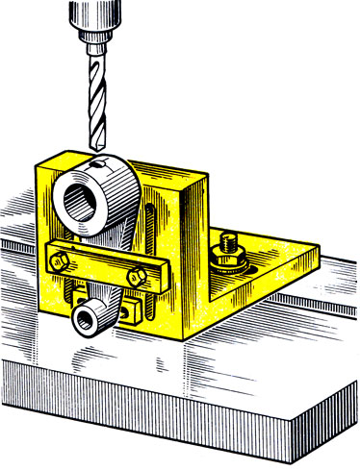
Установка и крепление деталей для сверления
Угольники применяют для крепления таких заготовок, которые нельзя установить для обработки отверстий на столе станка, в тисках и в других устройствах. Угольники бывают простые и универсальные.
Простые угольники имеют обычно две точно обработанные полки (рис. 3), одна из которых служит для установки на стол станка, а другая - для установки и крепления детали.
Универсальные угольники используют для установки разнообразных заготовок под различными углами к столу станка. Обе полки универсального угольника соединены между собой шарнирной осью и могут устанавливаться под любым углом относительно одна другой. Заготовку крепят к установочной поверхности угольника при помощи прижимных планок, накладок и болтов, вставляемых в Т-образные пазы отверстия или прорези.
Рис. 3. Простой угольник

Slide 11
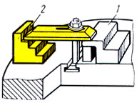
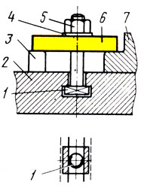
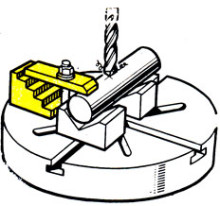
Ступенчатые опоры ("пирамиды") 2 (рис. 4) различных конструкций имеют разное число ступеней. Упоры под наружные концы прихватов могут быть сделаны из обрезков металла или твердой древесины. Если применяется деревянный упор 7, он должен иметь достаточное поперечное сечение для обеспечения необходимой жесткости. Упор ставят так, чтобы давление прихвата передавалось на срез, перпендикулярный волокнам древесины.
На рис. 5 показана установка валика при помощи одного упора на призмах. В зависимости от условий работы установка может меняться, но обрабатываемая деталь всегда должна крепиться прочно. На рис. 6, а, б показаны другие способы крепления деталей при сверлении.
Рис. 4. Ступенчатые опоры:
1 - упор, 2 - ступенчатая опора
Рис. 5. Установка и закрепление
валика при помощи одного упора на призмах
Рис. 6

Slide 12
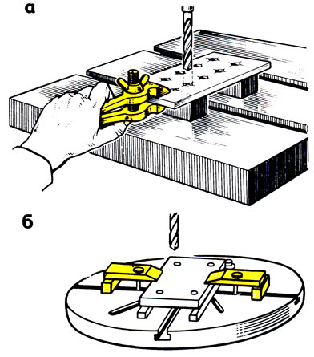
Прихваты с болтами. В Т-образные канавки стола 2 сверлильного станка или плиты станка устанавливают зажимные болты 7 с четырехугольной головкой (рис. 7). На болт надевают прижимную планку 6, которая одной стороной ложится на край закрепляемой заготовки 7, а другой - на упор 3. Гайка 5, упирающаяся в шайбу 4, прижимает заготовку при помощи прижимной планки к верхней плоскости стола. Прихваты бывают разных форм и размеров.
Рис. 7. Прихват с болтами:
1 - зажимной болт,
2 - стол, 3 - упор, 4 - шайба, 5 - гайка,
6 - прижимная планка, 7 - заготовка

Slide 13
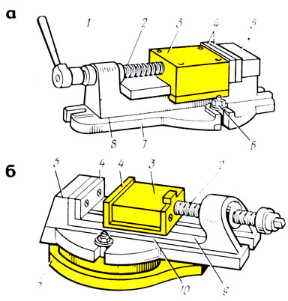
Машинные тиски наиболее часто используют для крепления небольших деталей. Они могут быть поворотными и неповоротными.
Машинные тиски выпускают различных типов и размеров. Размеры тисков определяют шириной губок и предельным расстоянием между ними.
Машинные поворотные тиски (рис. 8, б) просты по устройству и удобны в работе. Они состоят из основания 7, привертываемого к столу станка болтами, неподвижной губки 5 и подвижной губки 3, каленых планок между губками 4, ходового винта 2, направляющих 9, прижимных планок 10.
Машинные не поворотные тиски состоят из основания 7 (рис. 8, а), привертываемого к столу станка болтами 6, выполненного за одно целое с неподвижной губкой 5, подвижной губки 3, прижимных планок 4, винта 2 и упора В.
Винт при помощи рукоятки 7 ввертывается или вывертывается из гайки, укрепленной или нарезанной в теле подвижной губки.
Рис. 8. Слесарные тиски:
а - не поворотные, б - поворотные

Slide 14
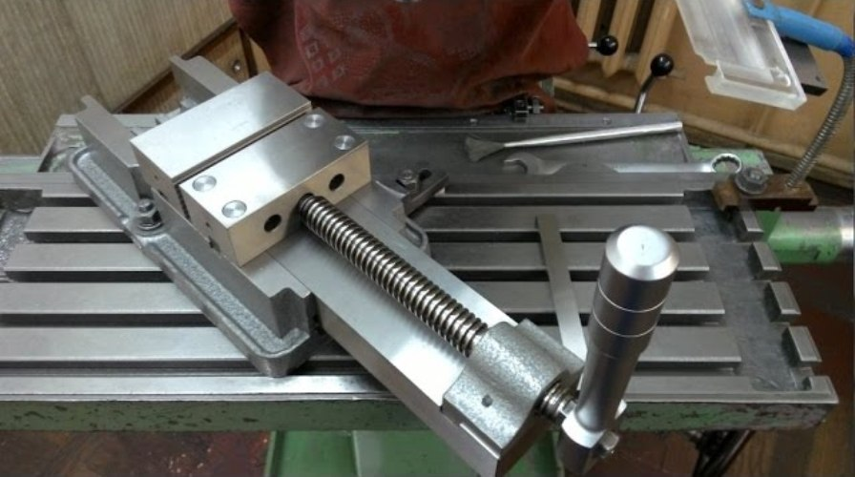

Slide 15
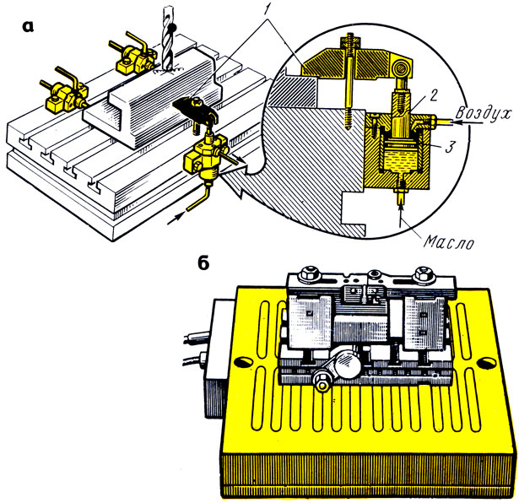
Для механизированного зажима деталей применяют пневматические, гидравлические, пневмогидравлические и электромеханические приводы. Широко используют универсальные столы с приставными гидравлическими зажимами. Одно из таких приспособленй показано на рис. 9, а.
Применение вместо машинных тисков электромагнитных плит (рис. 9, б) значительно ускоряет закрепление деталей, а следовательно, повышает производительность труда. Электромагнитные плиты имеют притяжение 5 кгс/см², выпрямленное напряжение питания 36 В
Рис. 9. Крепление деталей:
а - гидравлическими прижимами, б - на электромагнитной плите; 1 - прижим, 2 - шток, 3 - уплотнительное кольцо

Slide 16
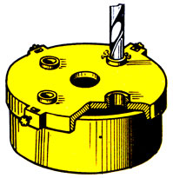
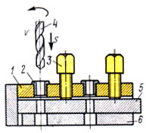
При больших партиях одинаковых деталей и когда требуется высокая точность отверстия, сверлят без разметки в кондукторах.
Способ сверления отверстий по кондуктору значительно точнее и производительнее, чем по разметке, так как исключается процесс разметки, необходимость выверки при установке и креплении детали. Кондукторы, в зависимости от формы деталей, бывают закрытые (коробчатые), накладные и др.
Рис. 10. Кондуктор коробчатой формы
Кондуктор коробчатой формы с крышкой (рис. 10). Обрабатываемую деталь закладывают в кондуктор и зажимают крышку винтами. Сверло вводят в направляющую втулку и сверлят отверстие.
На рис. 11 показана конструкция накладного кондуктора. Обрабатываемую деталь 5 устанавливают на основание 6 кондуктора. Крышку 7 кондуктора накладывают на деталь и прижимают к ней винтами 3. Затем в кондукторную втулку 2 вводят сверло 4 и сверлят отверстие.
Рис. 11. Накладной кондуктор: 1 - крышка,
2 - втулка, 3 - винты, 4 - сверло, 5 - деталь,
6 - основание

Slide 17
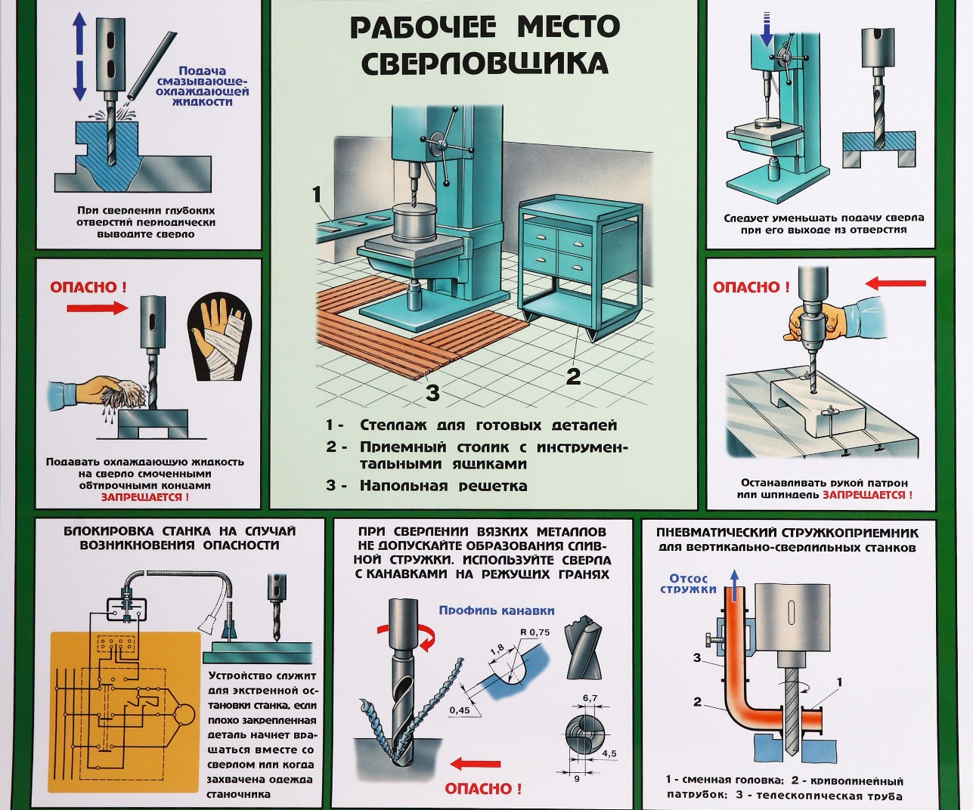

Slide 18
Контрольные вопросы:
Выверка правильности установки детали
Крепление детали на станке
Специальные приспособления
Основные неполадки сверлильных станков

